Slide 1
আজকের ক্লাসে স্বাগতম

Slide 2
শিক্ষক পরিচিতি
নামঃ প্রশান্ত কুমার দাস
সহকারী শিক্ষক ( গনিত ও বিজ্ঞান )
আইডিয়াল হাইস্কুল ভাদৈ, হবিগঞ্জ )
মোঃ ০১৭১১০৬৪৯৬৯
kudiramdas20019@gmail.com

Slide 3
পাঠ পরিচিতি
শ্রেনিঃ দশম
বিষয়ঃ পদার্থ বিজ্ঞান
তারিখঃ ১৫/১০/২০২০ইং

Slide 4
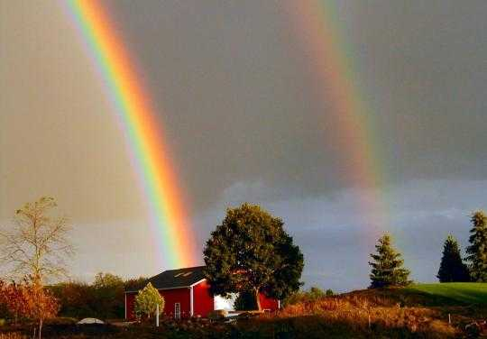
ছবিটিতে তোমরা কি দেখতে পাচ্ছ ?
রংধনু

Slide 5
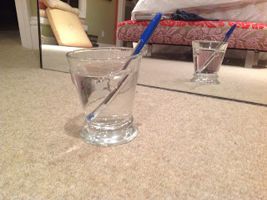
পাশের ছবিটি লক্ষ্য কর ?

Slide 6
আলোর প্রতিসরণ

Slide 7
শিখনফল
এই পাঠ শেষে
১। প্রতিসরণ কি বলতে পারবে;
২। আপতন কোণ ও প্রতিসরণ কোণ শনাক্ত করতে পারবে;
৩। প্রতিসরনাংক ব্যাখ্যা করতে পারবে;
৪। পূর্ণ আভ্যন্তরীণ প্রতিফলন ব্যাখ্যা করতে পারবে।

Slide 8
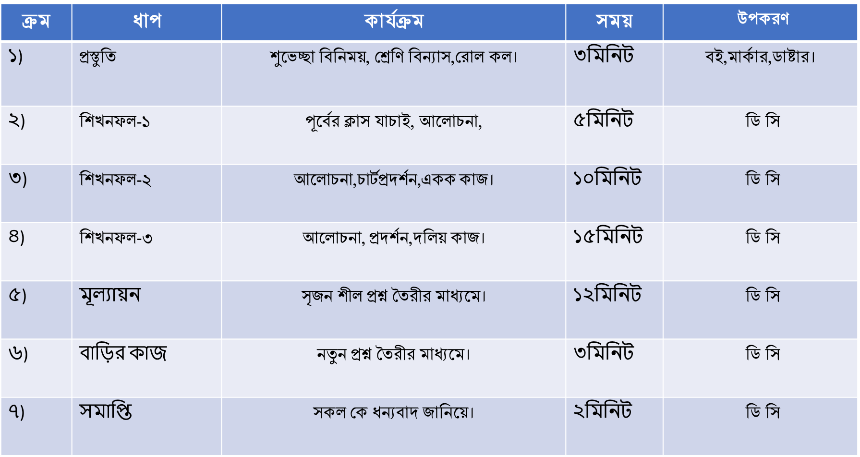
পাঠ পরিকল্পনা
পাঠ পরিকল্পনা

Slide 9
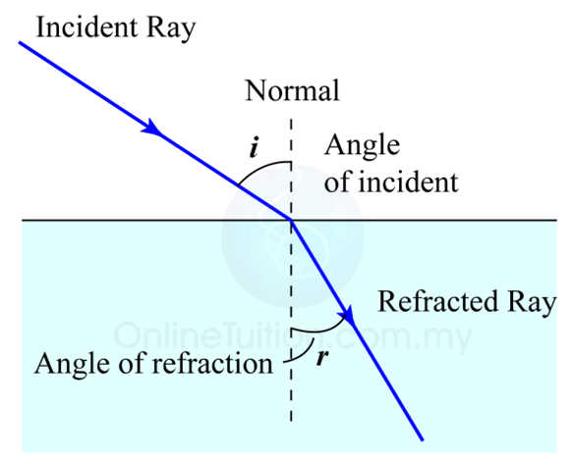
প্রতিসরণের সূত্র
প্রথম সূত্র- আপতিত রশ্মি, প্রতিসরিত রশ্মি, এবং আপতন বিন্দুতে বিভেদতলের উপর অঙ্কিত অভিলম্ব একই সমতলে অবস্থান করে।
আপতিত রশ্মি
অভিলম্ব
আপতন কোণ
দ্বিতীয় সূত্র-
একজোড়া নির্দিষ্ট মাধ্যম এবং নির্দিষ্ট বর্ণের আলোক রশ্মির ক্ষেত্রে আপতন কোণের সাইন ও প্রতিসরণ কোণের সাইন-এর অনুপাত সর্বদা ধ্রূবক।
প্রতিসরিত রশ্মি
প্রতিসরণ কোণ
এই দ্বিতীয় সূত্রকে স্নেলের সূত্রও বলে।

Slide 10
নিচের গুরুত্বপূর্ণ তথ্যটি লক্ষ্য কর ।
একজোড়া নির্দিষ্ট মাধ্যম এবং কোনো একটি নির্দিষ্ট বর্ণের আলোকরশ্মি এক মাধ্যম থেকে অপর মাধ্যমে প্রতিসৃত হলে যদি আপতন কোণ i এবং প্রতিসরণ কোণ r হয় তাহলে যে ধ্রব সংখ্যা $\frac{\sin{i}}{\sin{r}}$পাওয়া যায় তাকে ওই বর্ণের আলোর জন্য প্রথম মাধ্যমের সাপেক্ষে দ্বিতীয় মাধ্যমের প্রতিসরণাংক বলে।
একে n দ্বারা প্রকাশ করা হয়।
গাণিতিক ভাবে,
যদি আলোকরশ্মি a মাধ্যম থেকে b মাধমে প্রবেশ করে তবে, a মাধ্যমের সাপেক্ষে b মাধ্যমের প্রতিসরণাংক, $a^{n_{b}}$= $\frac{\sin{i}}{\sin{r}}$

Slide 11
গানিতিক সমস্যা
বায়ুর সাপেক্ষে পানির প্রতিসরণাংক 1.33 হলে পানি সাপেক্ষে বায়ুর প্রতিসরণাংক কত?
সমাধান দেওয়া আছে,
বায়ুর সাপেক্ষে পানির প্রতিসরণাংক, $a^{n_{w}}$=1.33
পানির সাপেক্ষে বায়ুর প্রতিসরণাংক, $w^{n_{a}}$=?
আমরা জানি,
${ w}^{n_{a}}$ = $\frac{1}{a^{n_{w}}}$
= $\frac{ 1}{1.33}$
= 0.75

Slide 12
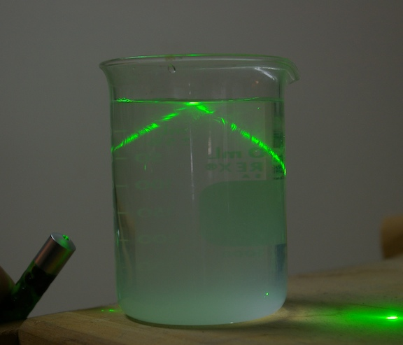
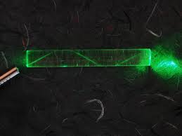
নিচের ছবি দুইটি লক্ষ্য কর ।

Slide 13
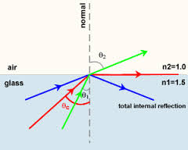
দলীয় কাজ
১। চিত্রে কোনটি ক্রান্তি কোণ এবং কেন?
২। পূর্ণ অভ্যন্তরীণ প্রতিফলন ব্যাখ্যা কর।

Slide 14
ভিডিওটি লক্ষ্য কর।

Slide 15
একক কাজ
আপতিত রশ্মি
অভিলম্ব
আপতন কোণ
আপতন কোণ
প্রতিসরিত রশ্মি
আপতিত রশ্মি অভিলম্বের সাথে যে কোণ উৎপন্ন করে তাকে আপতন কোণ বলে।
প্রতিসরণ কোণ
প্রতিসরণ কোণ
প্রতিসরিত রশ্মি অভিলম্বের সাথে যে কোণ উৎপন্ন করে তাকে প্রতিসরণ কোন বলে।

Slide 16
মূল্যায়ন
১। অভিলম্ব কী?
২। ক্রান্তি কোণ কী ?
৩। স্নেলের সূত্র কী ব্যাখ্যা কর।
৪। পূর্ণ অভ্যন্তরীন প্রতিফলন কী?
৫। পূর্ণ অভ্যন্তরীণ প্রতিফলনের শর্ত কী কী?

Slide 17
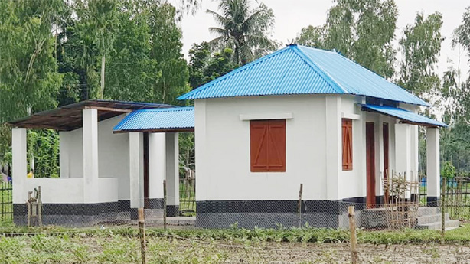
বাড়ির কাজ
১। আলোর পতিসরণের সূত্র দুটি কী কী ?
২। বায়ু থেকে পানিতে প্রতিসরণের ক্ষেত্রে আপতন কোণ 30º এবং প্রতিসরণ কোণ 19º হলে, বায়ু সাপেক্ষে পানির প্রতিসরাংক কত?
৩। মরীচিকা কি ব্যাখ্যা কর ?

